Slide 1

Progresīva zemkopības sistēma kā pamats vidi saudzējošai un efektīvai Latvijas augkopībai
Projekts Nr.19-00-A01612-000011
Uztvērējaugu ietekme uz agro-ekosistēmu
AREI LSAN Viļānu daļa, pētniece
Ph.D. Inga Morozova
inga.morozova@arei.lv
26.01.2023
Atbalsta Zemkopības ministrija un Lauku atbalsta dienests

Slide 2
Saturs
Uztvērējaugu maisījumi
1. Sējas auzas / Baltās sinepes
2. Baltās sinepes / Sakņu redīss (Eļļas rutks, sakņu)
3. Viengadīgā airene / Sējas griķi / Bišu facēlija
Uztvērējaugu maisījumu izmaksas
4. Viengadīgā airene / Inkarnāta āboliņš / Bišu facēlija
5. Sējas auzas / Vīķi / Bišu facēlija
6. Ziemas rudzi / Ziemas rapsis / Bišu facēlija
Uztvērējaugu aizturētā N daudzums un izmaksas

Slide 3
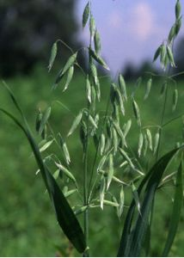
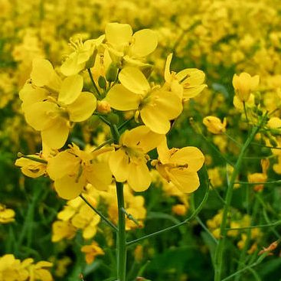
1. Sējas auzas / Baltās sinepes
Maisījumam:
Ātra dīgtspēja
Straujš zaļās masas pieaugums
Auzai ir šķiedraina sakņu sistēma, kas labi saglabā N līdz pavasarim
Baltās sinepes :
Pie zemām temperatūrām iet bojā, auga daļas ātri sadalās un pavasarī uzkrātās vielas augsnē ir viegli pieejamas nākamajam kultūraugam

Slide 5
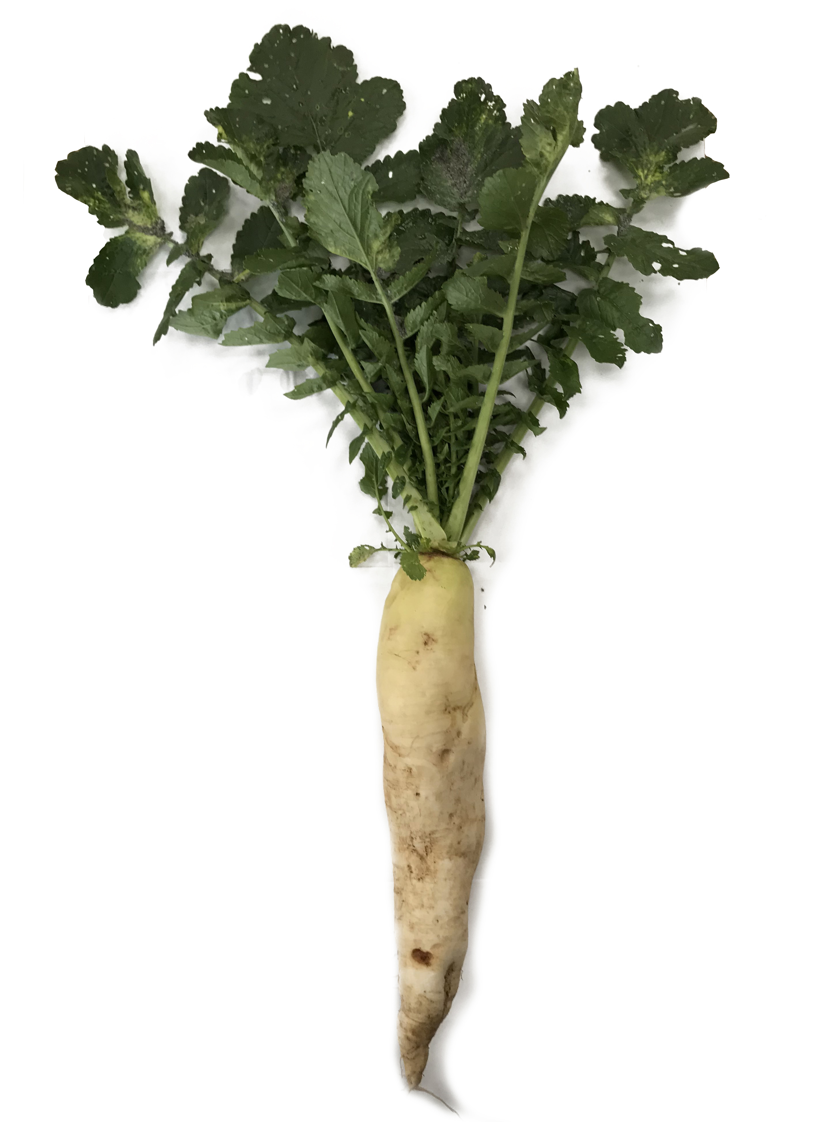
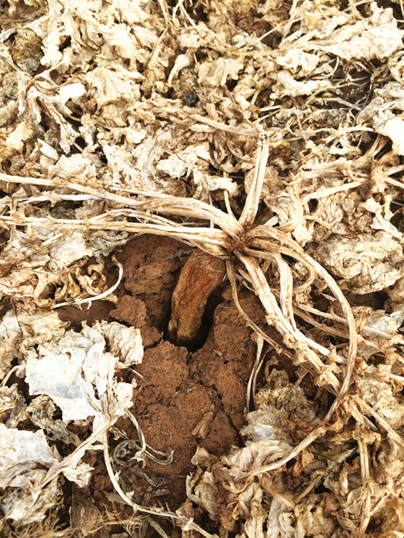
2. Baltās sinepes / Sakņu redīss
Ātra dīgtspēja
Straujš zaļās masas pieaugums
Attīstītās spēcīgas sakņu sistēmas, kas uzlabo augsnes struktūru
Igaunijas, Vācijas atziņa:
Optimālākais maisījums - lieliskas N, K saglabāšanas spējas biomasā (Maisījums pārspēj maisījumus ar tauriņziežiem)
Talgre et al., (2011) ; Selzer & Schubert (2021)

Slide 6
Ietekme:
vāja | 1
vidēja | 2
laba | 3
ļoti laba | 4
lieliska | 5

Slide 7
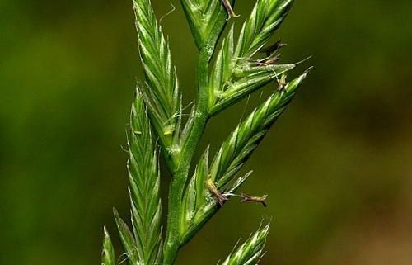
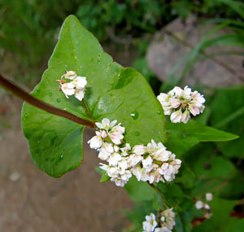
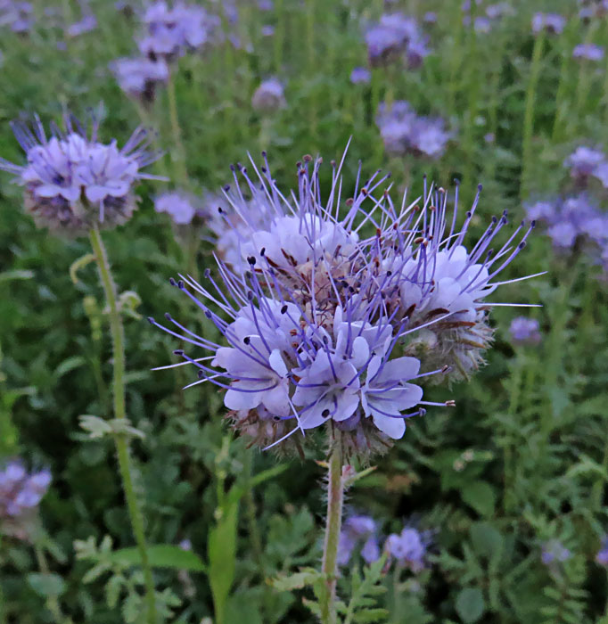
3. Viengadīgā airene / Sējas griķi / Bišu facēlija
Maisījumam straujš zaļās masas pieaugums
Airenei ir plaša sakņu sistēma , kas aug sablīvētas augsnēs
Airenei un facēlijai ir šķiedraina sakņu sistēma
Griķi :
labi pielāgoti augt zemāk auglīgās augsnēs, tomēr nav izturīgi pret salu, plūdiem izteiktu sausu un karstu laiku
augu atliekas pavasarī iestrādājot augsnē ātri sadalās un atbrīvo barības vielas viegli uzņemamā formā nākamajam kultūraugam
Maisījuma kombinācija piemērota rapšu un ripšu augsekā

Slide 9
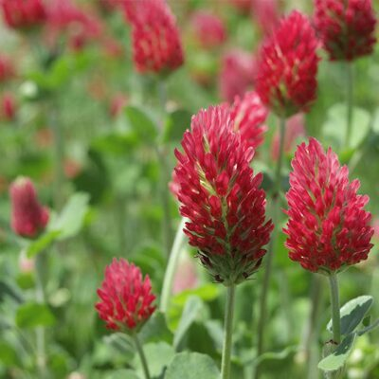
4. Viengadīgā airene / Inkarnāta āboliņš / Bišu facēlija
Maisījuma kombinācija: airene un āboliņš
Āboliņš airenei nodrošina daudz efektīvāku barības vielu uzņemšanu, t.i., lielāku kopējo K un arī P, Zn, Mo, Mn vielu koncentrāciju biomasā un lielāku uzņemšanas spēju no augsnes
Airene āboliņam palielina atmosfēras N uztveršanas spēju
(Wei et al., 2022)
Airenei ir plašā sakņu sistēma , kas aug sablīvētas augsnēs
Airenei un facēlijai ir šķiedraina sakņu sistēma, kas labi saglabā N, novērš nitrātu izskalošanos
Inkarnāta āboliņš ir izturīgākais āboliņš pie zemākām temperatūrām, kas ražo lielāko biomasas ražu

Slide 10
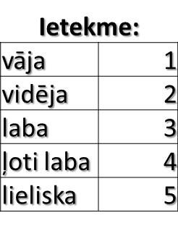

Slide 11
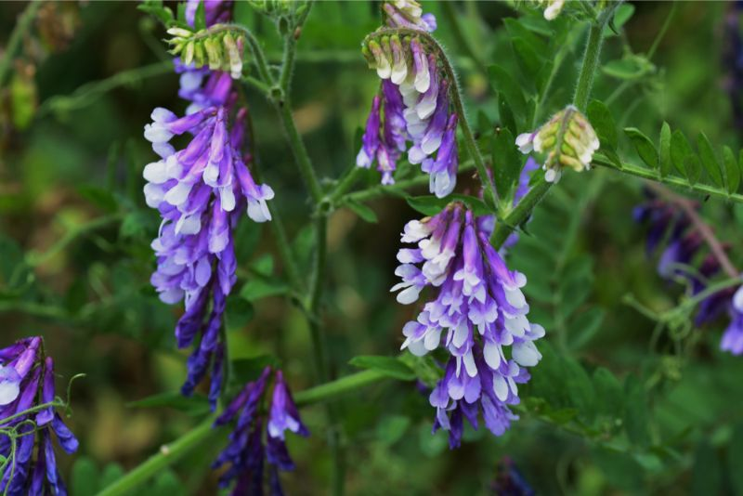
5. Sējas auzas / Vīķi / Bišu facēlija
Auzas un facēlija aug ātri un nodrošina zaļo masu, šķiedraina sakņu sistēma, kas labi saglabā N līdz pavasarim
Ziemas vīķis:
pākšaugs, kas rudenī aug lēni, pēc tam agri pavasarī fiksē atmosfēras N (līdz pat 150 kg ha⁻¹)
viens no pākšaugiem, kas fiksē N zemākās temperatūrās

Slide 13
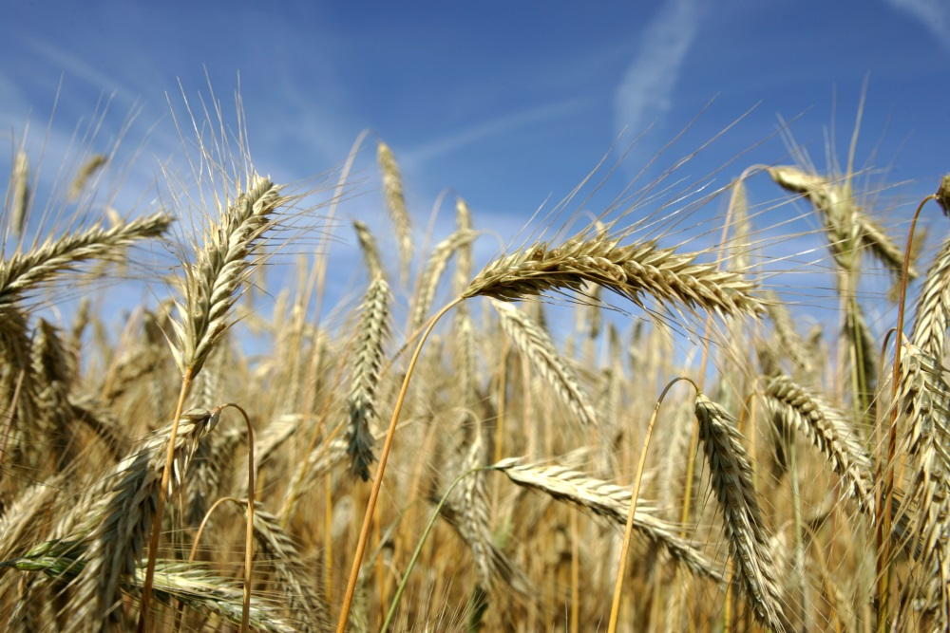
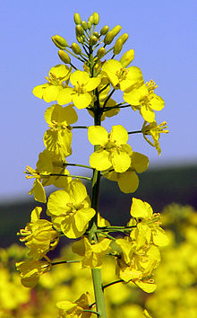
6. Ziemas rudzi / Ziemas rapsis / Bišu facēlija
Maisījums:
aug ātri un nodrošina zaļo masu
dīgst zemā temperatūrā
izturīgs pret aukstumu
ir piemērots lielākajai daļai augšņu tomēr jāņem vērā ka rapsis jūtīgs pret augsnes sablīvēšanos
ir šķiedraina sakņu sistēma, kas uzņem N un saglabā līdz pavasarim

Slide 15
Uztvērējaugu maisījumu izmaksas pēc 2021. gada cenām
Uztvērējaugu maisījumi | Sēklas izmaksa | Agrotehnisko darbību izmaksas | UA cikla izmaksas
 | EUR/ha | EUR/ha | EUR/ha
s. auzas 50 kg + b. sinepes 6 kg | 17 | 53 | 69
sakņu redīss 6 kg + b. sinepe10kg | 64 | 53 | 117
s. auzas 120 kg + v. vīķi 7 kg + facēlija 1 kg | 56 | 53 | 108
vieng. airene 15 kg + griķi 20 kg + facēlija 1 kg | 63 | 82* | 145
auzas 50 kg + inkarnāta āboliņš 10 kg | 50 | 82* | 132
z. rudzi 50 kg + z. rapsis 2 kg + facēlija 1 kg | 24 | 82* | 106
* Pavasarī papildus otru reizi diskots

Slide 16
Uztvērējaugu aizturētā N daudzums un izmaksas
Vītiņos un Stendē 2019. - 2022.g.

Slide 17
Divu vai vairāku uztvērējaugu sugu maisījums ir efektīvāks ne kā viena suga
Pirmajā ražas gadā pēc uztvēraugu maisījuma audzēšanas tiek pieļauts ka var iegūt no 10 līdz 100 kg N ha⁻¹, bet tas atkarībā no uztvēraugu sugas, iegūtās biomasas, sadalīšanās spējas un laika
Pēc maisījumu audzēšanas viena veģetācijas perioda ir novērots, ka ražas pieaugums nākamajam kultūraugam ir neliels, ja augsne intensīvi izmantota monokultūru audzēšanā
Uztvērējauga maisījumiem ir ilgtermiņa ietekme uz organiskās vielas sastāva palielināšanos. Pēc vairāku pētījumu rezultātiem tas variē no 0.3% līdz 42% (tomēr nav neviena ziņojuma, ka tas samazinās)

Slide 18
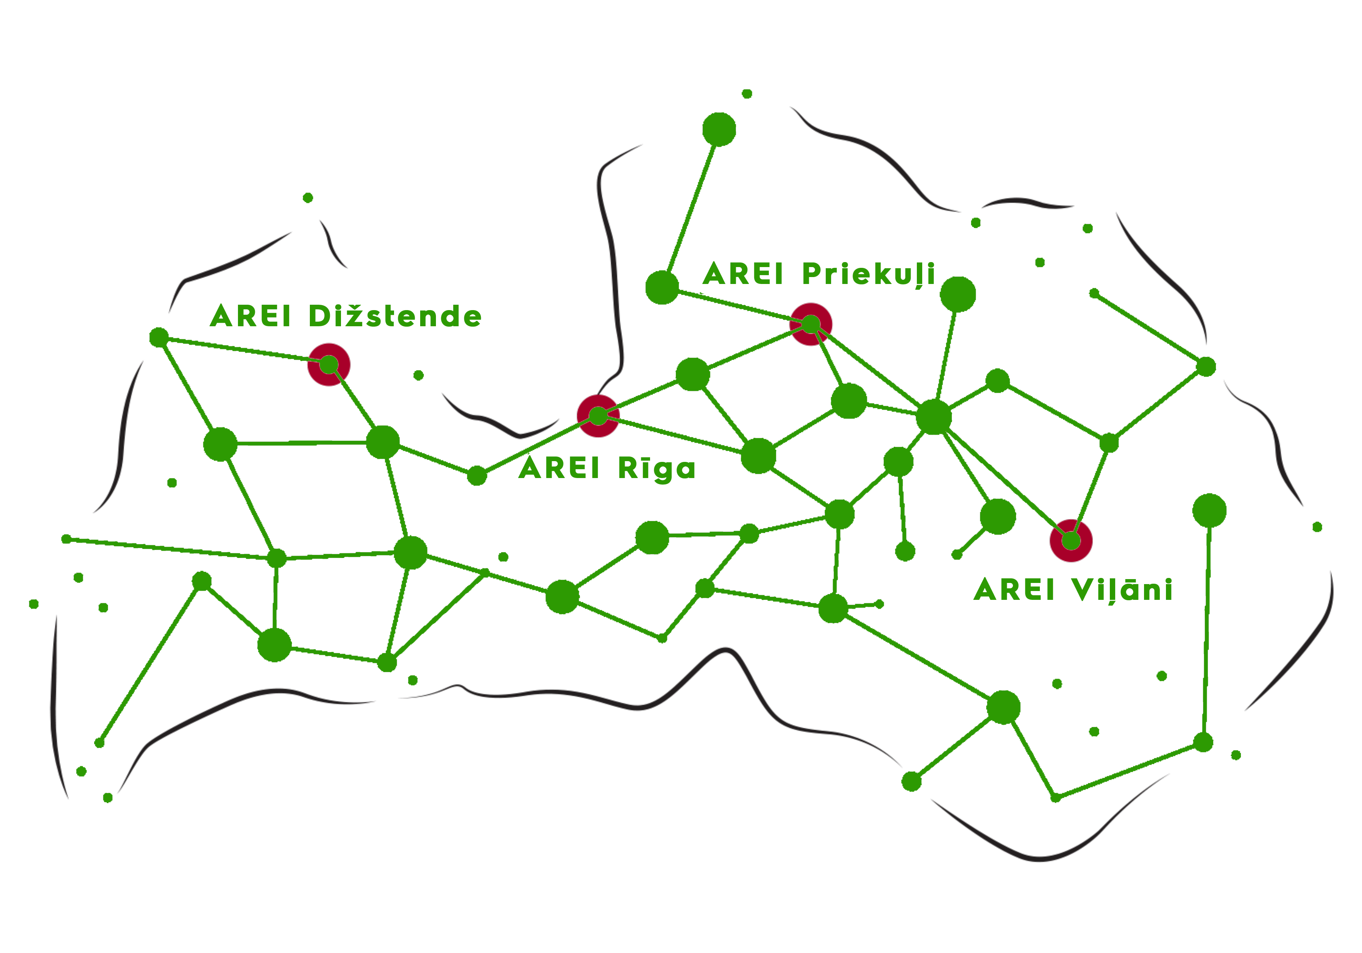
Paldies par uzmanību

